Slide 1
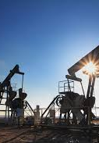
Sok-2302 Ikke fornybar ressurs allokering
Denne forelesningen er vanskelig!
Tietenberg & Lewis
Kapittel 6
Eirik Heen & ChatGDP

Slide 2
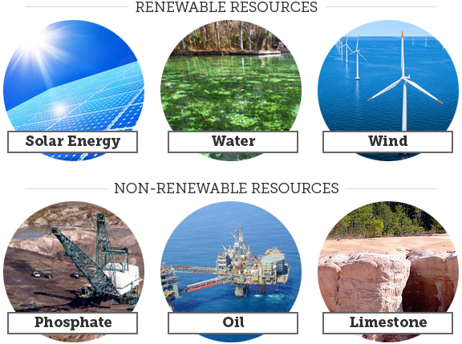
Ressursklassifisering (Resource Taxonomy)
Fornybare ressurser
Kan regenereres naturlig innen menneskelig tidsskala
Eksempler: fisk, jordbruk, skog, sol, vind
Ikke-fornybare ressurser (uttømbare)
Finnes i begrenset mengde, dannes ikke på nytt i relevant tidsperspektiv
Eksempler: olje, gass, mineraler, kull
Betinget fornybare ressurser
Biologisk fornybare, men kan bli «uttømbare» ved overutnyttelse
Eksempler: fiskerier, jordbruksjord, ferskvann

Slide 3
Klassifisering av uttømbare ressurser
Tre hovedbegreper:
Nåværende reserver
Kjente ressurser som kan utvinnes lønnsomt med dagens teknologi og priser.
Potensielle reserver
Mengden avhenger av pris og teknologi.
Høyere pris → mer lønnsomt å utvinne vanskelig tilgjengelige forekomster.
Ressursendowment (ressursgrunnlag)
Den totale geologiske forekomsten i jordskorpen.
Øvre grense for hvor mye som kan bli tilgjengelig.

Slide 4
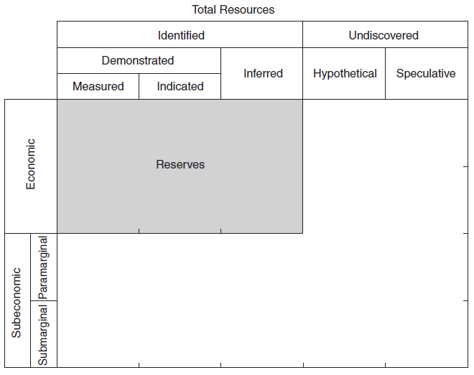
To hoved dimensjoner
Geologisk
Geologisk
Hvor mye vet vi / tror vi er tilgjengelig
Fra venstre til høyre
Geologisk usikkerhet
Økonomisk
Kostnad med utvinne
Ny teknologi kan reduser kostnaden
Pris i markedet
Økt pris kan gjøre mer resurser lønnsom å ta ut
Fra topp til bunn
Hvor mye kan vi lønnsomt ta ut til nåværende priser
Økonomisk

Slide 5
Kategori av resurser
Geologisk
Identifiserte ressurser (Identified): spesifikke forekomster av mineralførende materiale der beliggenhet, kvalitet og kvantitet er kjent fra geologiske data og bekreftet med tekniske målinger.
Målte ressurser (Measured): materiale der mengde- og kvalitetsanslag har en feilmargin på mindre enn 20 prosent, basert på geologisk godt kartlagte prøvetakingssteder.
Indikerte ressurser (Indicated): materiale der mengde og kvalitet er anslått delvis fra prøver og delvis fra rimelige geologiske framskrivninger.
Antatte ressurser (Inferred): materiale i ikke-undersøkte utvidelser av påviste ressurser, basert på geologiske framskrivninger.
Uoppdagede ressurser (Undiscovered): uspesifiserte forekomster av mineralførende materiale antatt å eksistere på grunnlag av generell geologisk kunnskap og teori.
Hypotetiske ressurser (Hypothetical): uoppdagede materialer som med rimelighet forventes å finnes i et kjent gruveområde under kjente geologiske forhold.
Spekulative ressurser (Speculated): uoppdagede materialer som kan forekomme enten i kjente typer av avsetninger i gunstige geologiske områder der det ennå ikke er gjort funn, eller i hittil ukjente typer av forekomster som gjenstår å bli identifisert.
Økonomisk
Potensiell reserver
Resursgrunnlag
Notes:
Tar ikke med resirkulerig

Slide 6

Andre viktige skiller
Uttømbare, resirkulerbare ressurser
Eksempel: Jern, kobber, plast
kan brukes om igjen
men aldri 100 % → lageret minker over tid.
Uttømbare, ikke-resirkulerbare ressurser
Eksempel: olje, gass, kull
forsvinner helt ved bruk
Fornybare ressurser
Eksempel: fisk, skog, jordbruk
Kan forvaltes bærekraftig
men kan også overutnyttes

Slide 7
Hva er Marginal User Cost (MUC)?
Skapes av knapphet mellom generasjonene
MUC = verdien av fremtidige muligheter som tapes når vi bruker en enhet i dag
Ikke en fysisk kostnad → en knapphetskostnad
Jo mindre ressurslager igjen, jo høyere blir MUC
Total pris = Marginal kostnad (MC) + MUC
Notes:
Snakkepunkt: Hvis ressursen var uendelig (sol, vind), ville MUC = 0.

Slide 8
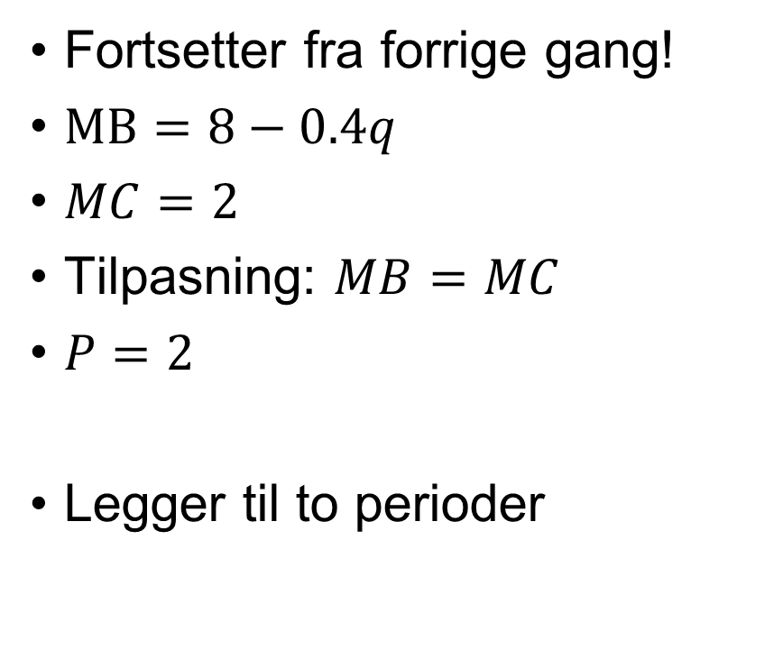
Intuisjon fra to-periodemodellen
Pris (NOK)
Marginal nytte = MB Marginal kostnad = MC
Fortsetter fra forrige gang!
$MB=8−0.4q$
$MC=2$
Tilpasning: $MB=MC$
$P=2$
Legger til to perioder
8
Net benefit: 45
MB
Kostnad av at det blir spart/brukt til neste periode
MC
2
q*=15
Kvantum (q)

Slide 9
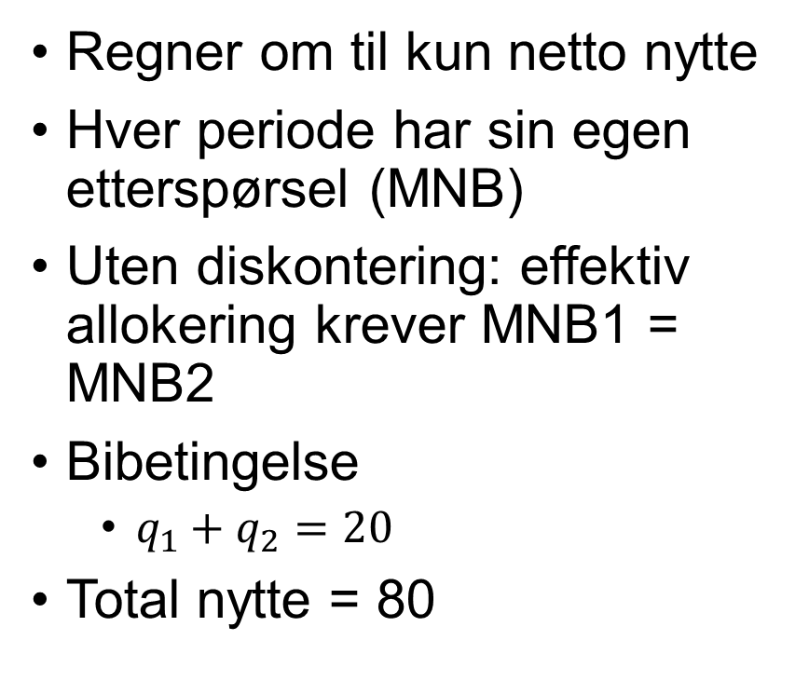
To-periodemodellen
Marginal nytte periode 1
Marginal nytte periode 2
Regner om til kun netto nytte
Hver periode har sin egen etterspørsel (MNB)
Uten diskontering: effektiv allokering krever MNB1 = MNB2
Bibetingelse
$q_{1}+q_{2}=20$
Total nytte = 80
6
NMB P1
NMB P2
6
0
10
20
20
10
0
Notes:
Hva med diskontering?

Slide 10


Fra matematikk
Total netto nytte
$TNB=6q_{t}−0.2q_{t}^{2}$
$$L\left(q_{1},q_{2}\right)=6q_{1}−0.2q_{1}^{2}+\frac{6q_{2}−0.2q_{2}^{2}}{1+r}−λ(q_{1}+q_{2}−20)$$
$$\frac{δL}{δq_{1}}⇒6−0.4q_{1}−λ=0$$
$$\frac{δL}{δq_{2}}⇒\frac{6−0.4q_{2}}{1+r}−λ=0$$
$$q_{1}^{∗}=\frac{20+15r}{2+r}$$
$$q_{2}^{∗}=\frac{20+5r}{2+r}$$
$$λ^{∗}=\frac{4}{2+r}$$

Slide 11
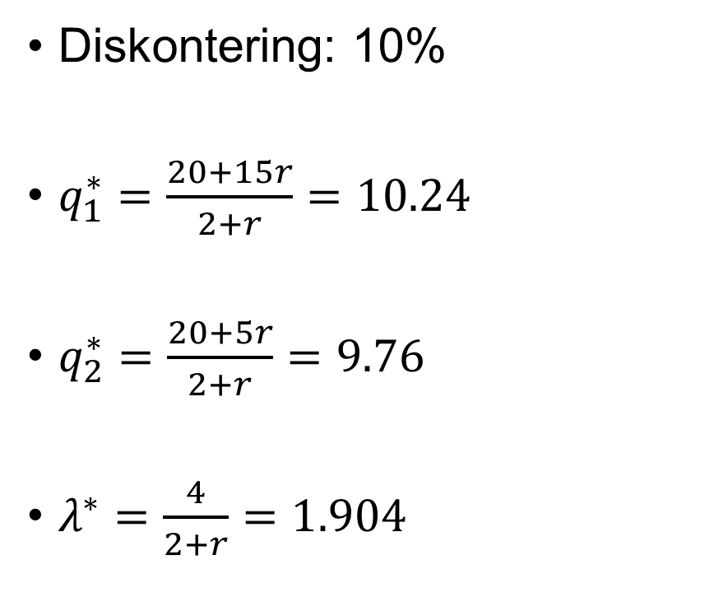
To-periodemodellen
Marginal nytte periode 1
Marginal nytte periode 2
Diskontering: 10%
$q_{1}^{∗}=\frac{20+15r}{2+r}=10.24$
$q_{2}^{∗}=\frac{20+5r}{2+r}=9.76$
$λ^{∗}=\frac{4}{2+r}=1.904$
6
NMB P1
NMB P1
5.45
Shadow price
0
10
q1*= 10.24
20
20
10
q2*= 9.76
0

Slide 12






Marginal User Cost
Total pris = Marginal kostnad (MC) + MUC
Total pris t $=MC+λ∙{(1+r)}^{t}$
Periode 1
Periode 2
Pris (NOK)
Pris (NOK)
$$MB=8−0.4∙10.24=3.904$$
$$MB=8−0.4∙9.76=4.09$$
8
8
MB
MB
p*=3.904
p*= 4.09
$$λ=1.904$$
$$λ(1+r)=2.09$$
MC
MC
2
2
q*=10.24
Kvantum (q)
q*= $9.76$
Kvantum (q)
Notes:
Lambda, kostnaden av knapphet
Hotellings regel (kort repetisjon)
For en uttømbbar ressurs vil knapphetsrenten (altså Marginal User Cost, MUC) stige med diskonteringsrenten rrr.
Intuisjon: Hvis verdien i bakken vokser raskere enn bankrenten, vil eieren la den ligge; hvis den vokser saktere, vil eieren utvinne nå.
Resultat: Optimal ressursbruk gir en prisbane der prisen på ressursen stiger i takt med rrr.

Slide 13
Hvorfor er MUC viktig?
Viser at ressursprisen reflekterer både utvinningskostnad og knapphet
Binder nåtid og fremtid sammen i en effektiv allokering
Forklarer hvorfor priser på uttømbare ressurser bør stige over tid
Hvis ressursen var uendelig → MUC = 0
MUC øker over tid pga. mindre og mindre kvantum som kommer ut i markedet

Slide 14
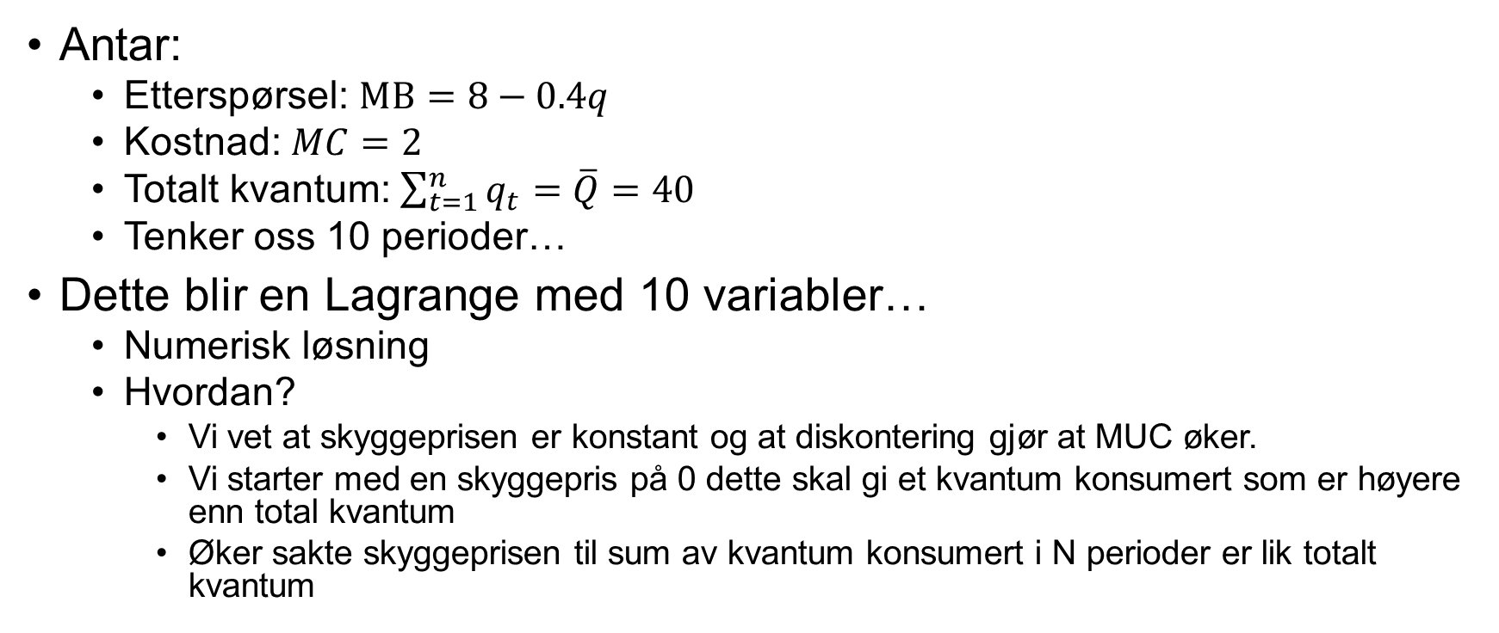
Hva med N-Perioder?
Antar:
Etterspørsel: $MB=8−0.4q$
Kostnad: $MC=2$
Totalt kvantum: $\sum_{t=1}^{n}{q_{t}=\overline{Q}}=40$
Tenker oss 10 perioder…
Dette blir en Lagrange med 10 variabler…
Numerisk løsning
Hvordan?
Vi vet at skyggeprisen er konstant og at diskontering gjør at MUC øker.
Vi starter med en skyggepris på 0 dette skal gi et kvantum konsumert som er høyere enn total kvantum
Øker sakte skyggeprisen til sum av kvantum konsumert i N perioder er lik totalt kvantum

Slide 15
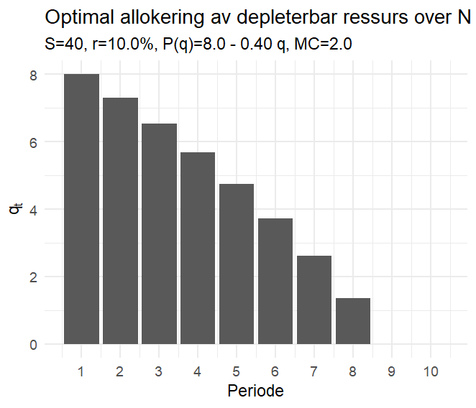
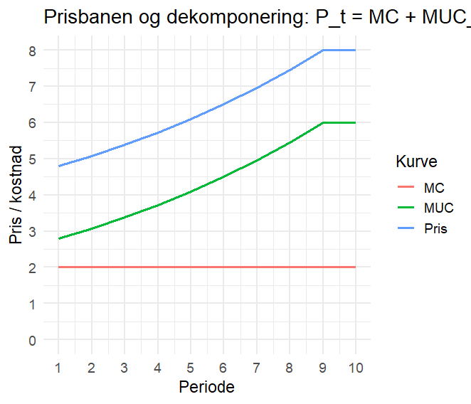
Kvantum, pris og kostnader
Notes:
Periode 9, tar vi ut 0.0037 enheter.

Slide 16
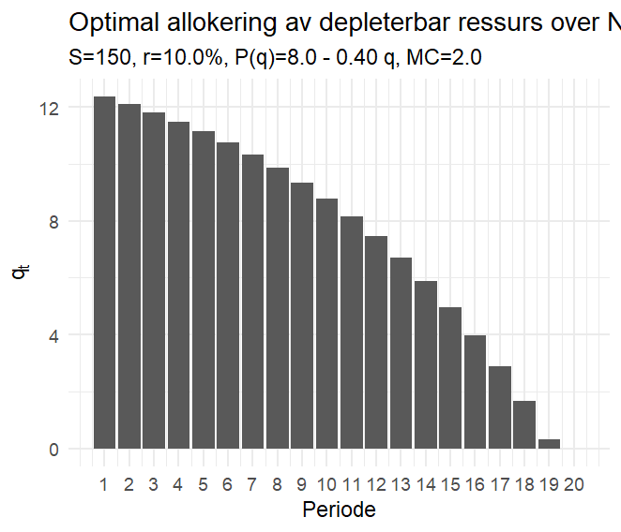
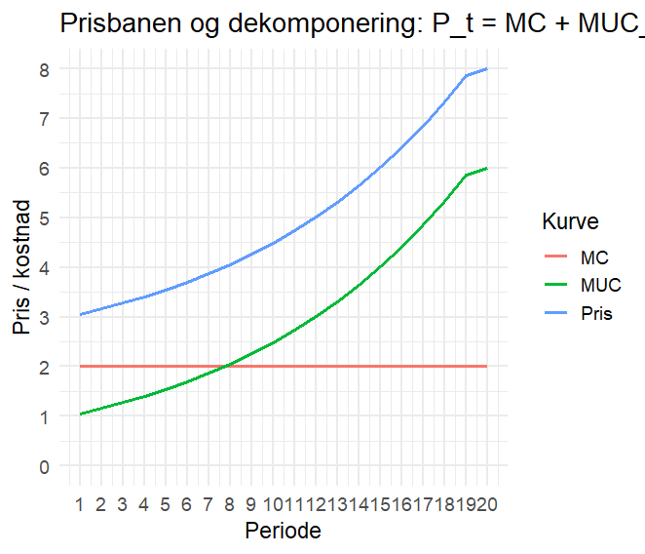
Q = 150, N = 20

Slide 17

Overgangen til en fornybar erstatning
Når en uttømbar ressurs (olje, gass, mineraler) brukes opp → samfunnet må skifte til en fornybar substitutt.
Optimalt tidspunkt:
Når kostnaden ved den fornybare substitutten = prisen på den uttømbare ressursen (MC + MUC).
Da er det ikke lenger lønnsomt å bruke mer av den uttømbare ressursen.
Knapphetsrenten driver prisen opp til substituttens kostnad.

Slide 18
Eksempler og implikasjoner
Historiske og aktuelle eksempler:
Fra hvalolje → petroleum (1800-tallet)
Fra kull → olje og gass (1900-tallet)
Fremtid: fra fossile brensler → sol, vind, hydrogen, batteriteknologi
Implikasjoner:
Tidspunktet for overgang avhenger av teknologi og politikk.
Investering i fornybare alternativer kan fremskynde overgangen.
Ressurspolitikk må ta hensyn til både uttømming og innovasjon.
Notes:
Bruk og kast poser, til gjenbruksposer
Varme, Olje/ved til varmepumpe

Slide 19
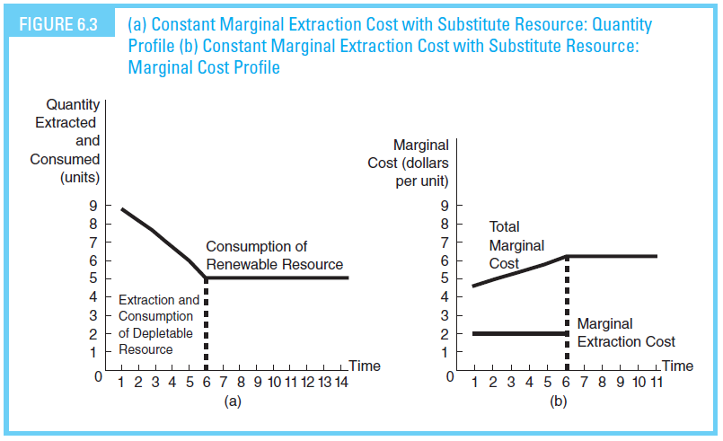
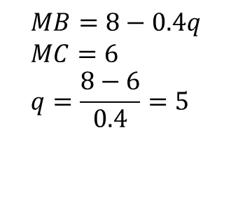
Overgang til en fornybar substitutt
Anta at det finnes et alternativ til den uttømbare ressursen
Tilgjengelig i uendelig mengde
Konstant kostnad: MC = 6
Hva skjer?
Så lenge prisen på den uttømbare ressursen Pris = (MC + MUC) < 6 → vi bruker den uttømbare ressursen.
Når prisen stiger til 6 → vi bytter helt til substitutten.
Etter dette er det ingen grunn til å spare på den uttømbare ressursen.
Intuisjon:
Knapphetskostnaden (MUC) driver prisen oppover.
Overgangen skjer når substituttens kostnad setter et "tak" for prisen.
$$MB=8−0.4q \\ MC=6 \\ q=\frac{8−6}{0.4}=5$$
Notes:
Men fremdeles blir det lavere forbruk over tid, ned til 5
Ja, hvis vi følger Hotelling-logikken uten miljøhensyn, blir sol og vind holdt tilbake til fossile energikilder er blitt så dyre (eller knappe) at de matcher fornybar. Men i praksis fremskyndes overgangen av klimapolitikk, teknologisk utvikling og fallende kostnader for fornybar.

Slide 20
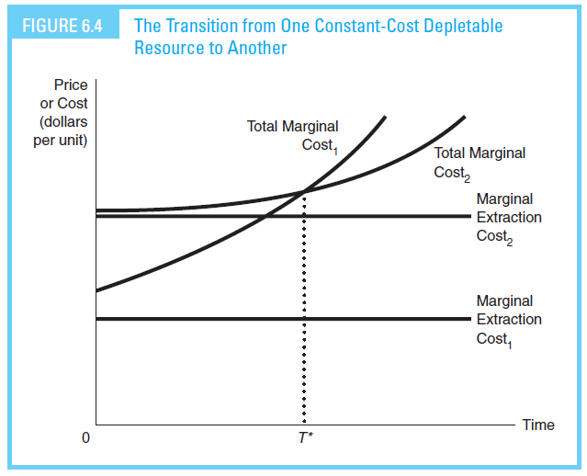
Overgang fra en uttømmbar ressurs til en annen
Når en ressurs blir knapp, vil prisen stige over tid (MC + MUC).
Dersom det finnes en alternativ uttømmbar ressurs, vil denne sette en øvre grense for prisen.
Overgangen skjer når prisen på den første ressursen når produksjonskostnaden for den alternative ressursen.
Viktig forskjell fra fornybar substitutt:
Begge ressursene er begrensede → ingen “uendelig” forsyning.
Overgangen kan føre til at lageret av den første ressursen ikke tømmes helt.
Eksempel: Overgangen fra kull til olje, eller fra olje til naturgass.
Notes:
1. Energi: Kull → Olje
På 1900-tallet var kull hovedenergikilden i Europa og USA.
Etter hvert ble mye av kullforbruket erstattet av olje (blant annet i transport og industri).
Olje var i utgangspunktet dyrere å utvinne enn kull, men hadde høyere energitetthet og var lettere å transportere.
Illustrerer hvordan man går fra en billigere, men «skitten» ressurs til en mer kostbar, men praktisk ressurs.
2. Olje → Ukonvensjonell olje / skiferolje
Etter hvert som de «billige» oljefeltene tømmes, går vi over til dyre felter: – Dypvannsutvinning i Mexicogolfen. – Oljeboring i Arktis. – Skiferolje i USA.
Disse kildene har høyere marginalkostnader enn konvensjonell olje, men ble lønnsomme når oljeprisen steg.
3. Naturgass: Konvensjonell → Ukonvensjonell (skifergass)
Konvensjonell naturgass (lett tilgjengelig) ble erstattet i stor grad av skifergass i USA.
Skifergass krever fracking, som er dyrere og mer miljøskadelig.
Overgangen illustrerer hvordan samfunnet skifter til ressurser med stigende utvinningskostnad når de billigere er oppbrukt.
4. Metaller: Høykonsentrasjonsmalm → Lavkonsentrasjonsmalm
I jern- og kobberindustrien startet man med malm med høy metallkonsentrasjon (lav utvinningskostnad).
Etter hvert som disse tok slutt, gikk man over til lavkonsentrasjonsmalm, som krever mer energi og teknologi (høyere MC).
Klassisk eksempel på overgang til dyrere ressurser innen samme kategori.
5. Energi: Olje → Kull i enkelte land
Etter oljepris-sjokkene på 1970-tallet gikk flere europeiske land (og Japan) tilbake til kull for kraftproduksjon.
Selv om kull ofte hadde høyere miljøkostnader, ble det økonomisk attraktivt når olje ble dyrt.
Dette er et eksempel på hvordan både markedspriser og marginalkostnader påvirker overgangen mellom uttømbare ressurser.

Slide 21
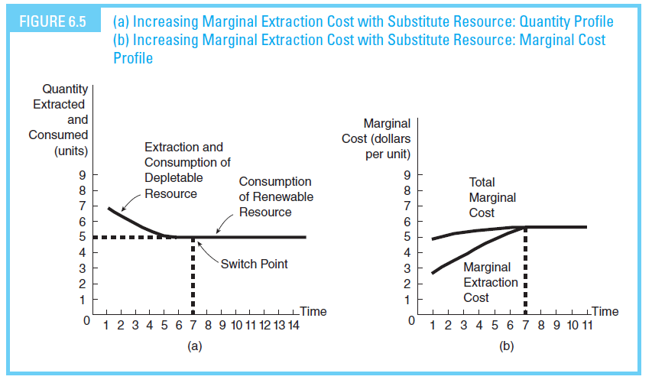
Økende marginal utvinningskostnad
Marginalkostnaden ved utvinning stiger med akkumulert uttak
Høy-kvalitets ressurser tas først → lavere kvalitet senere → dyrere å hente ut.
Effektiv allokering innebærer fortsatt maksimering av nåverdi av netto nytte, men med en stigende kostnadsfunksjon.
Viktige implikasjoner:
Marginal User Cost (MUC) faller over tid
Ved overgangspunktet → MUC = 0, og total marginalkostnad = utvinningskostnad.
Ressursen tømmes ikke helt → noe blir liggende igjen fordi substituttet er billigere.
Eksempel: Malmbasert produksjon – de beste forekomstene brukes først, mens dyrere/tyngre tilgjengelige forekomster utvinnes senere.
For vanskelig å lage grafer til! Trenger kun forståelse
Notes:
Resultatene (hovedpoengene)
Konstant MEC (c1 = 0)
MUC øker over tid i denne løsning. Dette er i samsvar med klassisk Hotelling-intuisjon: knapphetsverdien (user cost) vokser omtrent med diskonteringsrentens effekt (avhengig av etterspørsel og andre detaljer).
MEC står konstant gjennom tiden, så knappheten må i stor grad vises i MUC.
Stigende MEC (c1 > 0)
Figuren viser at MEC øker klart over tid (fordi kumulativ utvinning øker), og MUC faller over tid i denne løsning.
Samtidig er totalpris ptp_tpt​ (figur 3) typisk stigende eller relativt flatt avhengig av parametere, men en stadig større del av prisen blir absorbert av MEC. Dvs.: pris = MEC + MUC, og når MEC tar en større del, blir MUC mindre.
Intuitivt: ved stigende MEC «spiser» økende utvinningskostnader en større del av ressursens verdi, slik at den knapphetsrelaterte delen (shadow value = MUC) blir mindre.
Dette demonstrerer presist det du spurte om: når MEC stiger med kumulativ utvinning kan MUC synke over tid, selv om ressursen blir knappere. Knapphetsverdien vises i større grad som høyere fysiske utvinningskostnader (MEC) i stedet for som en stor bruker-kostnad (MUC).
Intuisjon — kort og presist
MUC måles som den skyggeverdien som representerer verdien av å holde én enhet i bakken fremfor å utvinne den nå. Men den totale markedsprisen en enhet realiserer i fremtiden består av to komponenter: (i) teknisk utvinningskostnad (MEC), og (ii) knapphetsrente (MUC).
Når MEC er konstant: knapphet viser seg i MUC (MUC stiger).
Når MEC øker mye med utvinning: en fremtidig enhet er dyrere å hente opp; derfor blir den nettoverdien av å realisere en ekstra enhet i framtiden lavere — dette reduserer MUC. I stedet «tar» MEC større del av totalverdien.
Viktig: MEC er endogen (avhenger av akkumulerte tidligere valg). I løsningsbanen (plannerens optimale bane) er MEC en deterministisk funksjon av tid; derfor kan vi plotte MEC(t). Men hvis agenten/ planleggeren endrer nåværende adferd (spare mer i dag), vil MEC- banen i fremtiden endres tilsvarende — det er akkurat den endogeniteten du pekte på. Numerisk løsning reflekterer dette fordi q_t bestemmes samtidig i optimaliseringen.
Hva du kan gjøre videre / undersøke med koden
Endre c1 gradvis og se når MUC slutter å falle og begynner å stige — du finner et grenseområde der effekten av prisvekst vs. kostnadsvekst vinner.
Varier A og B (etterspørsel) for å se hvor viktig prisresponsen er: med høy etterspørsel (stor A) vil prisveksten være sterkere og MUC lettere holde seg stigende selv med stigende MEC.
Prøv lengre horisont T og/eller diskonteringsrate r for å se dynamiske effekter.
Hvis du vil, kan jeg lage en interaktiv Colab / notebook med sliders (ipywidgets) så studentene kan eksperimentere med parametere i sanntid.

Slide 22
Økende marginal utvinningskostnad
Hva er MUC?
Knapphetskostnaden: verdien av å spare en enhet for fremtiden
Reflekterer tapt fremtidig netto nytte dersom en ekstra enhet brukes i dag
Konstant MC (tilfelle 1):
Fremtidige enheter er like lønnsomme å utvinne som dagens
Å bruke en enhet i dag påfører derfor en stadig større oppofrelse (MUC stiger over tid med r)
Økende MC (tilfelle 2):
Etter hvert som vi utvinner mer, blir de gjenværende enhetene dyrere å hente ut
Fremtidens ekstra enheter gir derfor mindre netto nytte
Å bruke en enhet i dag påfører dermed mindre oppofrelse → MUC faller over tid
Ved overgang til fornybar substitutt:
Den siste enheten er så kostbar at den gir ingen reell netto nytte
→ MUC går mot null ved overgangstidspunktet

Slide 23
Utforskning og teknologisk fremgang
Utforskning
Når marginalkostnaden for utvinning øker → større gevinst ved å lete etter nye kilder
Nye funn kan senke eller forsinke økningen i total marginalkostnad
Resultat: mer ressurser tilgjengelig, langsommere nedgang i forbruk
Eksempel:
Nordsjøoljen (1960–70-tallet)
Skifergass og skiferolje i USA (2000-tallet)
Teknologisk fremgang
Reduserer utvinningskostnader over tid
Kan øke mengden som faktisk utvinnes
Kan i noen perioder til og med senke totalkostnaden til tross for dårligere kvalitet
Eksempel:
Dyphavsboring (1980–90-tallet)
Forbedringer i kullgruvedrift (1800-tallet)
Notes:
Utforskning
Nordsjøoljen (1960–70-tallet) – Før 1960 trodde man at Europa ikke hadde store olje- og gassreserver. – Etter de store funnene på Ekofisk (1969) og senere felter ble hele energibildet i Nord-Europa endret. – Resultat: olje- og gassprisen ble lavere enn ventet, og forbruket fortsatte å vokse.
Skifergass og skiferolje i USA (2000-tallet) – Økende oljepris gjorde det lønnsomt å utforske ukonvensjonelle kilder. – Fracking og horisontal boring åpnet opp enorme nye reserver. – Resultat: USA gikk fra importør til verdens største olje- og gassprodusent.
Teknologisk fremgang
Jernmalm i Minnesota (1940–50-tallet) – Man trodde Mesabi Range var i ferd med å tømmes for jernmalm. – Teknologien pelletisering gjorde det mulig å bruke taconite (lavkonsentrasjonsmalm). – Resultat: levetiden for malmindustrien ble dramatisk forlenget, og kostnadene gikk ned.
Dyphavsboring (1980–90-tallet) – Tidligere var oljeutvinning begrenset til grunne områder. – Ny teknologi (flytende plattformer, undervannspumper) åpnet for utvinning i dypere vann. – Resultat: store nye reserver ble tilgjengelig, selv om marginalkostnaden var høyere enn på land.
Forbedringer i kullgruvedrift (1800-tallet) – Dampdrevne pumper og jernbaner gjorde det mulig å hente kull fra dypere gruver og transportere det billig. – Resultat: kull ble billigere og kunne dekke den eksploderende etterspørselen under den industrielle revolusjon.

Slide 24
Effekter på allokering
Uten utforskning/teknologi:
Forbruk faller raskt
Ressursene tømmes tidligere
Med utforskning/teknologi:
Forbruk opprettholdes lengre
Prisøkning og kostnadsvekst dempes
Overgangen til substitutter utsettes
Implikasjon: Historisk sett har stigende forbruk ikke nødvendigvis betydd ineffektiv allokering, men ofte reflektert teknologiske gjennombrudd og nye funn.

Slide 25
Historisk eksempel – Jernmalm og pelletisering
1947: Republic Steel anslo at Mesabi Range (Minnesota) hadde bare 5–7 år igjen med jernmalm.
1955: U.S. News rapporterte at bekymringen for knapphet kunne glemmes.
Pelletiseringsteknologi:
Gjorde det lønnsomt å bruke lavkvalitets taconite-malm (<30 % jern).
Reduserte kostnader og økte tilgjengelighet.
Effektivitetsgevinster:
17 % netto energisparing
8 % mindre arbeidskraft per tonn
Nesten dobling av masovnsproduktivitet (fra 1 500 → 2 700–2 800 tonn/dag).
Læring: Teknologisk fremgang kan fundamentalt endre ressursbaner og utsette knapphet.

Slide 26
Markedsallokering av uttømbare ressurser
Spørsmål: Kan markedet selv gi en effektiv allokering over tid?
Dynamisk effektivitet krever:
At produsenter balanserer dagens og fremtidens verdier
At priser reflekterer både bruk- og kapitalverdi
Under visse forutsetninger kan markedet gi en effektiv fordeling:
Klare eiendomsrettigheter
Sammenfall mellom privat og sosial diskonteringsrate
Tilstrekkelig informasjon om fremtidige priser

Slide 27
Eiendomsrettigheter og insentiver
Ressurser i bakken har to verdier:
Bruksverdi → inntekt ved salg i dag
Kapitalverdi → høyere fremtidig pris
Effektive eiendomsrettigheter (eksklusivitet, overførbarhet, håndhevbarhet) gir insentiver til å spare og selge senere.
Myte: Produsenter vil alltid selge raskt.
Virkelighet: Profitmaksimerende produsenter venter dersom fremtidige priser forventes å stige.

Slide 28
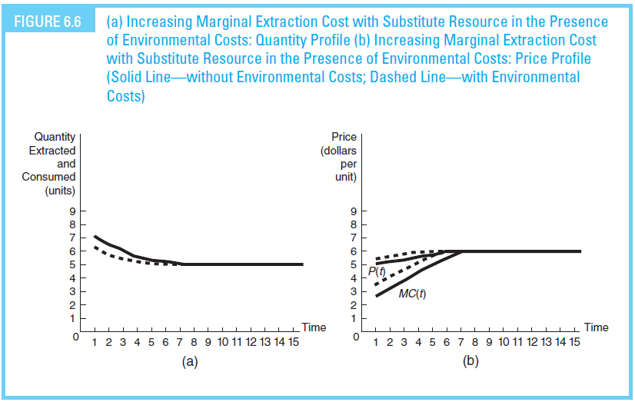
Miljøkostnader som eksternaliteter
Markedet er ikke alltid effektivt → miljøkostnader kan være uteglemt.
Eksempler:
Forsuring fra gruveavfall
Helseeffekter fra uranavfall
Ødelagt landskap ved dagbrudd
Uten internalisering blir prisen for lav → for mye utvinning.
Inkludering av miljøkostnader → høyere priser → lavere uttak → tidligere overgang til substitutter.
Notes:
Sydvaranger Gruver (Kirkenes, Norge): Etter nedleggelsen i 1996 ble det liggende store mengder gruveavfall (sulfidholdig), som senere førte til surt avrenning i nærliggende vann og fjorder.
Eksempel på at miljøkostnadene (forsuring, ødelagt vannkvalitet) ikke ble inkludert i markedsprisen på jernmalmen.

Slide 29
Oppsummering: Allokering av uttømbare ressurser
Effektiv allokering avhenger av kostnadsforhold og substitutter
Konstant marginalkostnad → uttak synker gradvis, MUC stiger
Økende marginalkostnad → uttak synker, men MUC faller, og noe blir liggende ubrukt
Substitutter
Uten substitutt → ressursen tømmes helt
Med substitutt → jevn overgang til ny ressurs
Teknologisk fremgang og leting
Utvider reserver og senker kostnader
Forsinker overgangen til fornybare ressurser
Markeder og eiendomsrettigheter
Velfungerende markeder kan gi dynamisk effektivitet
Men miljøkostnader som ikke internaliseres → for lav pris, for høyt uttak
Implikasjon
Effektiv ressursforvaltning krever både marked og regulering
Overgang fra uttømbare til fornybare bør være jevn og bærekraftig

